Slide 1
THỜI GIAN, GIỜ VÀ LỊCH
9
Chủ đề
Bài 38: ÔN TẬP CÁC SỐ VÀ PHÉP TÍNH
TRONG PHẠM VI 10( TIẾT 1)
(trang 88-89)

Slide 2

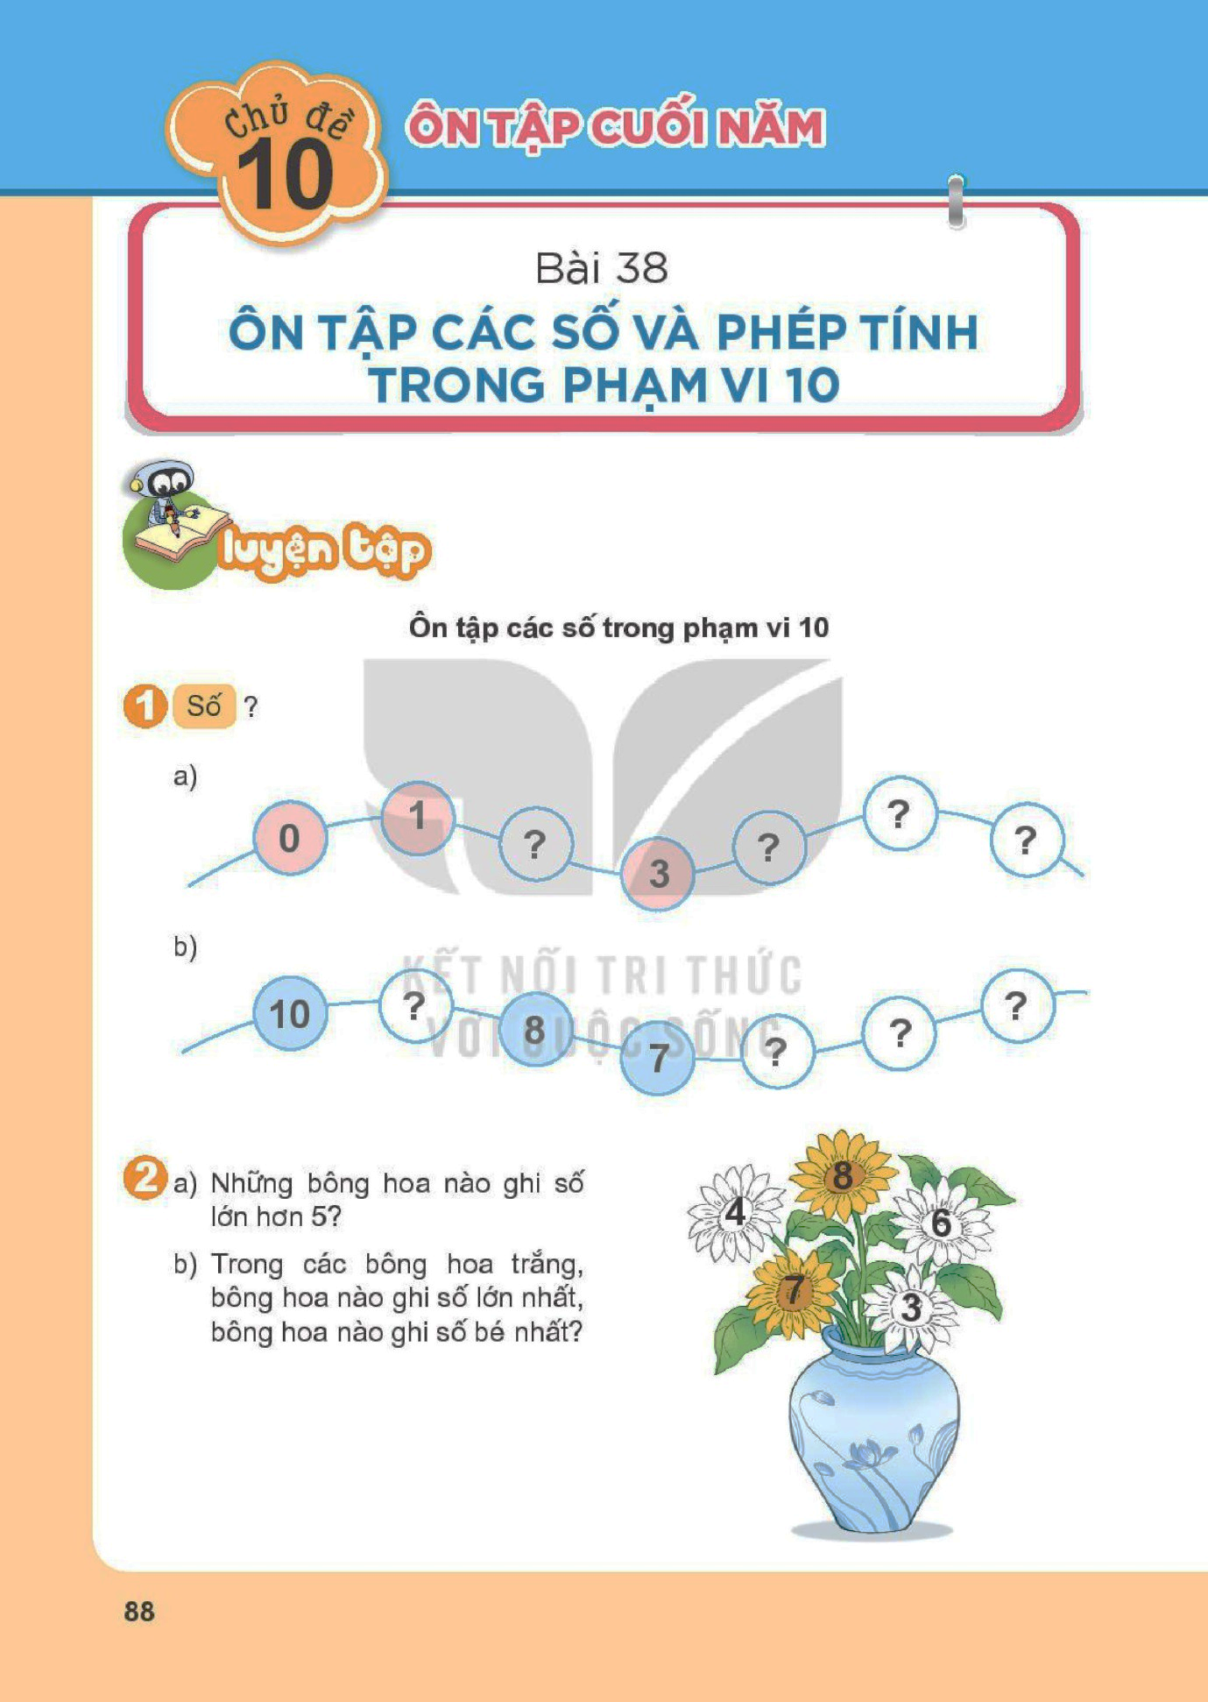
5
2
4
6
9
4
5
6

Slide 3
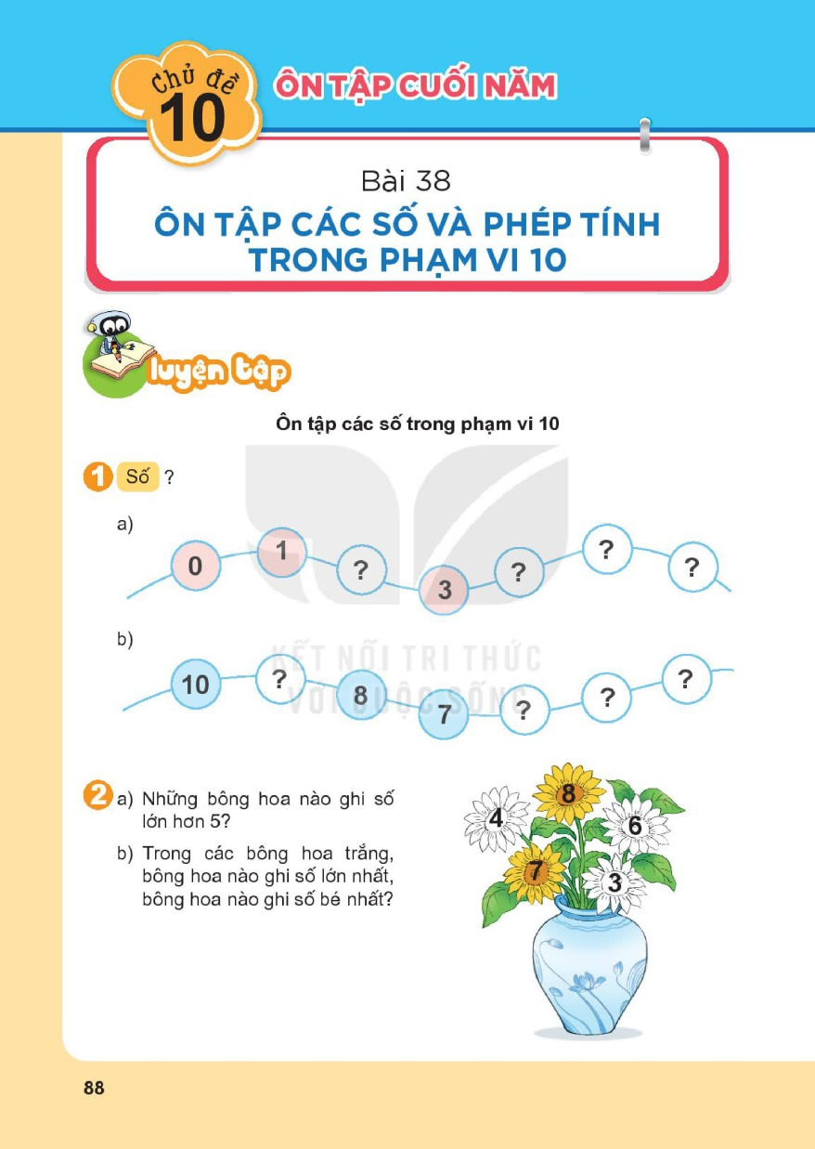
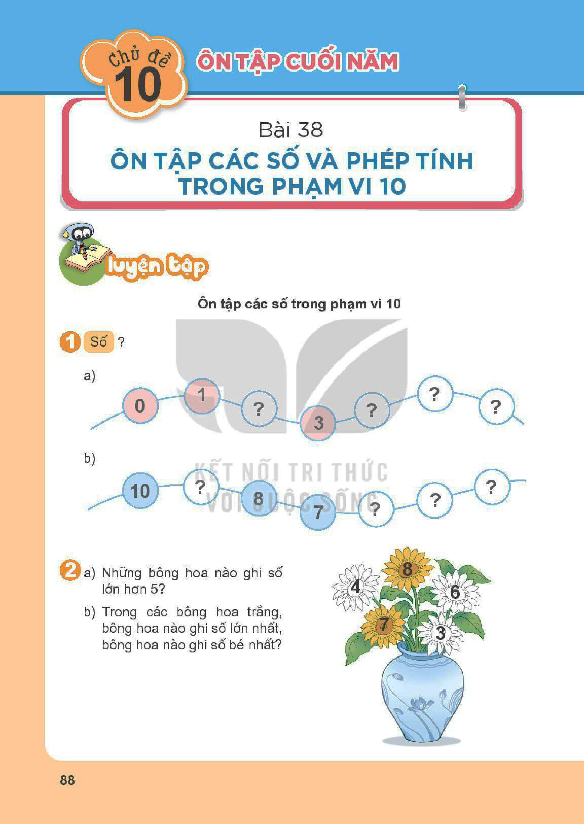

a. Những bông hoa ghi số lớn hơn 5 là: bông hoa 6,7,8.
b. Bông hoa trắng ghi số lớn nhất là: 6
Bông hoa trắng ghi số bé nhất là: 3

Slide 4

(
Nghỉ giải lao

Slide 5
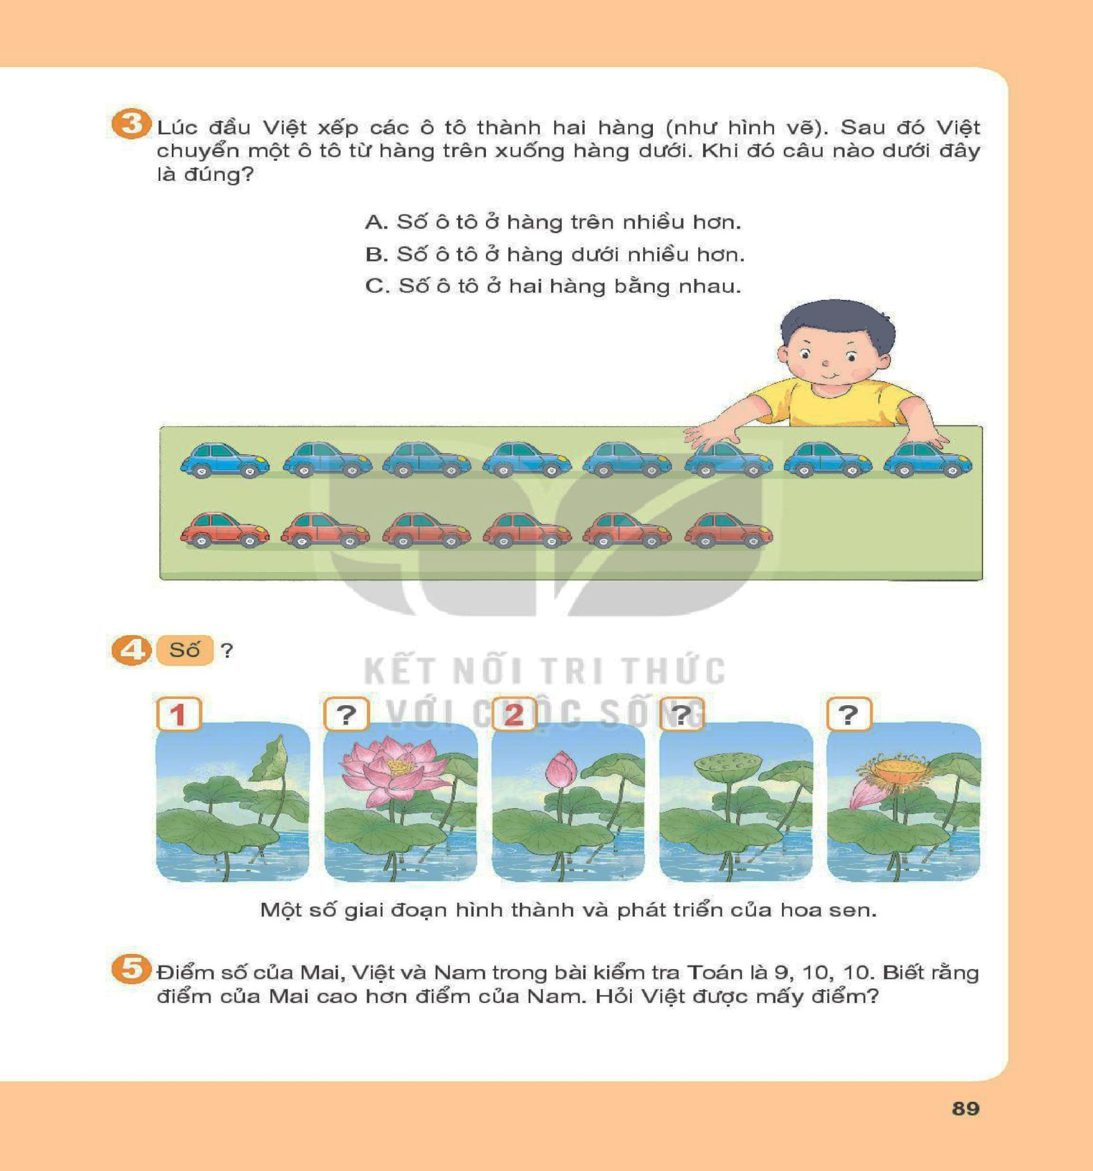

Slide 6

3
5
4

Slide 7
Bài 5. Điểm số của Mai, Việt và Nam trong bài kiểm tra Toán là 9, 10, 10. Biết rằng điểm của Mai cao hơn điểm của Nam. Hỏi Việt được mấy điểm?
Việt được 10 điểm

Slide 8
(
KẾT NỐI VÀ VẬN DỤNG

